Slide 1
Monitoramento de Temperatura e Umidade em Brasília em relação a um Ambiente Residencial

Slide 2
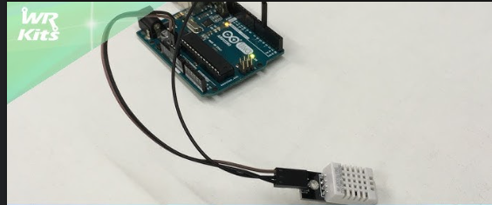
Introdução
O projeto envolveu a coleta de dados por meio do sensor DHT22, que estava instalado em meu quarto e realizava medições a cada hora. Paralelamente, realizei um processo de web scraping para obter informações sobre a temperatura e umidade atual em Brasília, no exato momento da coleta, a fim de estabelecer um ponto de comparação.

Slide 3
Objetivo
Aproveitei o projeto para além de desenvolver minhas habilidades como cientista de dados (programação, análise, engenharia de dados, paciência) conferir se minha intuição estava correta em relação ao meu quarto ser muito mais quente que a temperatura de Brasília.

Slide 4
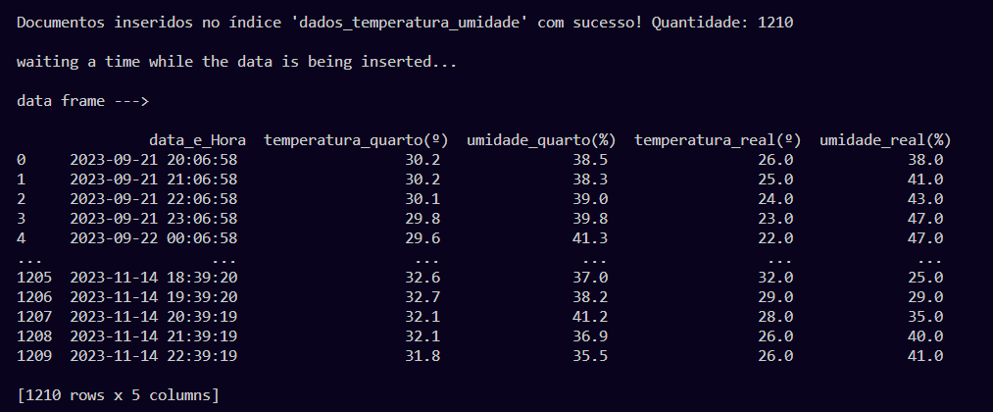
Dados e seu armazenamento
Os dados foram coletados de hora em hora, do 21 de setembro a 14 de novembro,totalizando 1.210 registros. Inicialmente, foram armazenados em formato CSV. Em seguida, foram submetidos a diversos tratamentos para transformá-los em um dataframe, que foi então inserido no banco de dados.

Slide 5
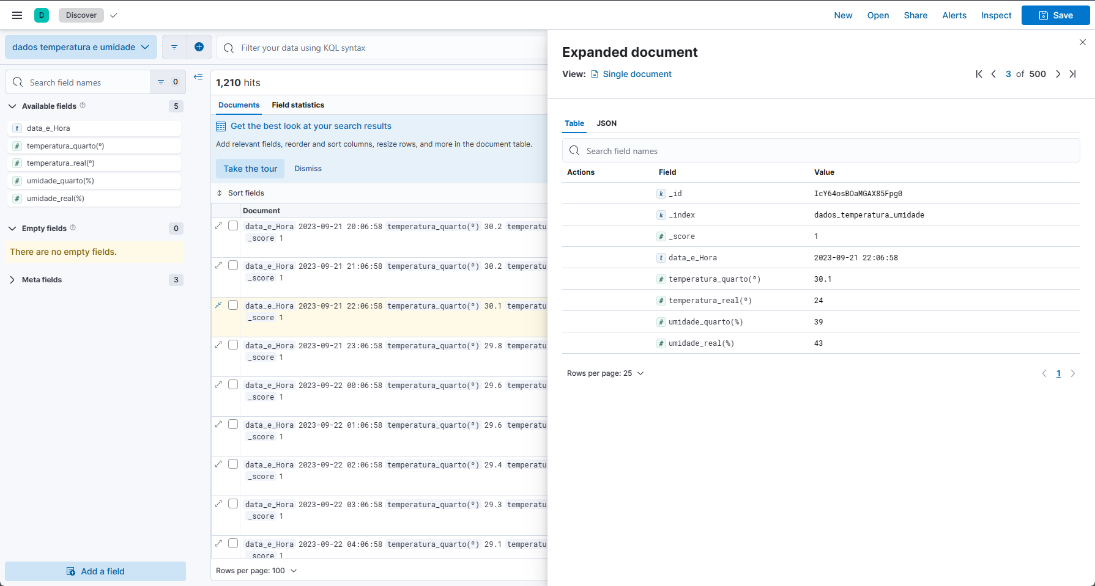

Slide 6
Análise dos Dados

Slide 7
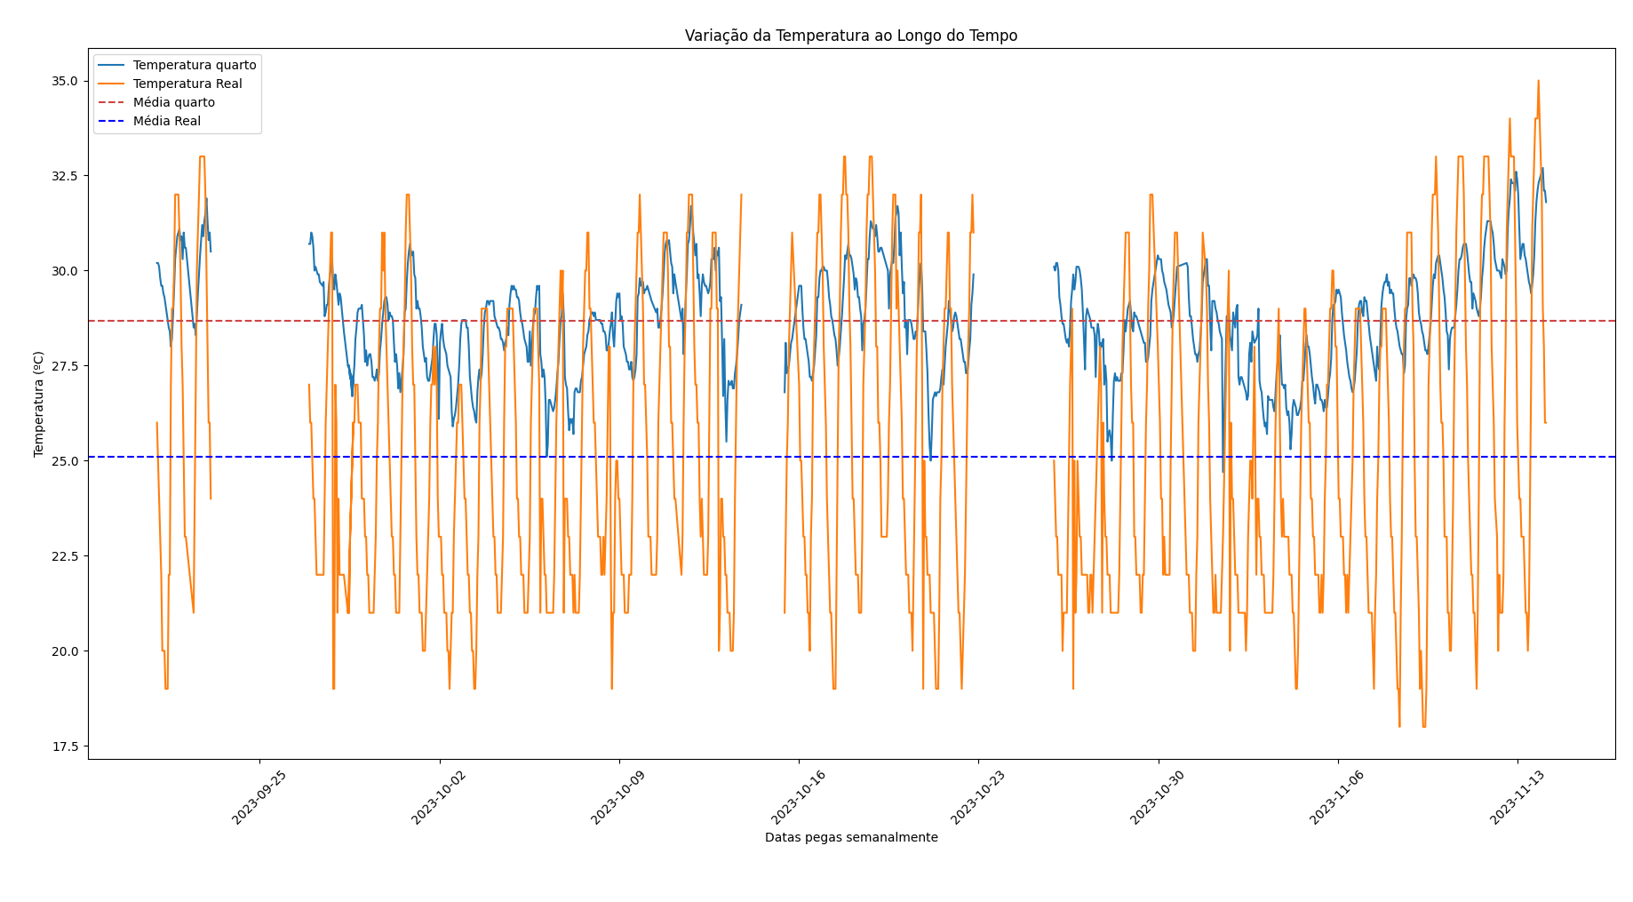

Slide 8
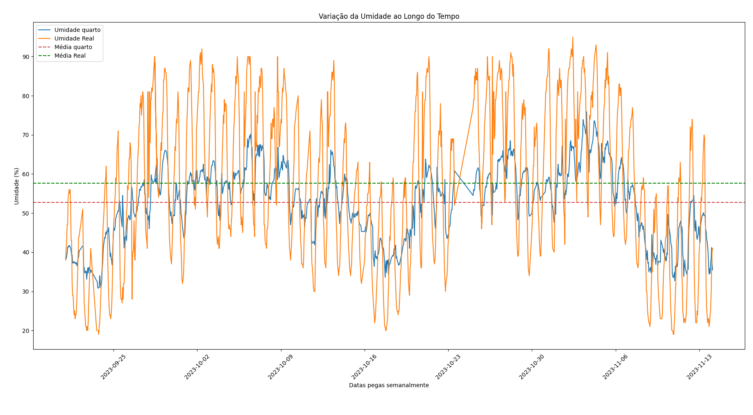

Slide 9
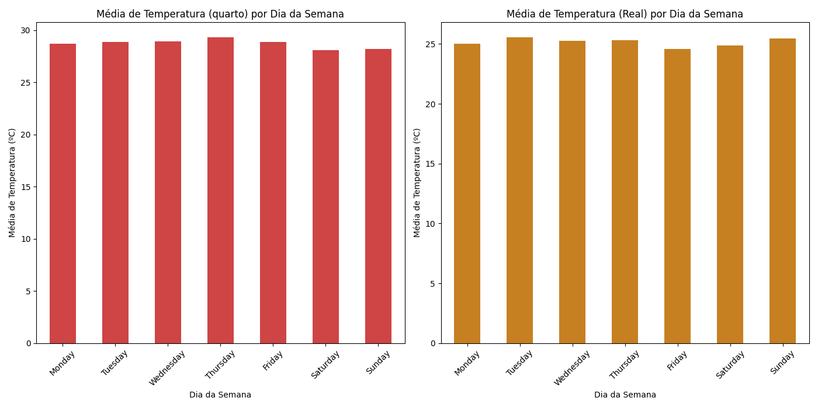

Slide 10
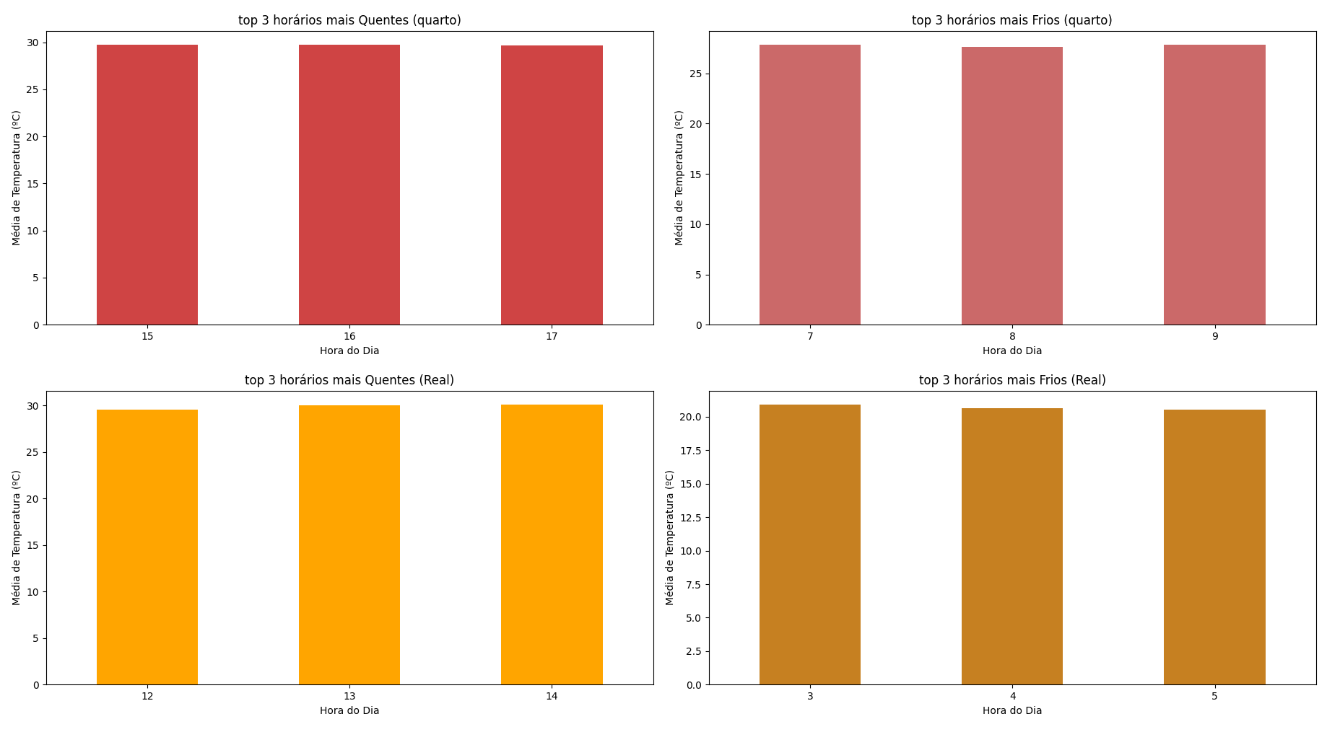

Slide 11
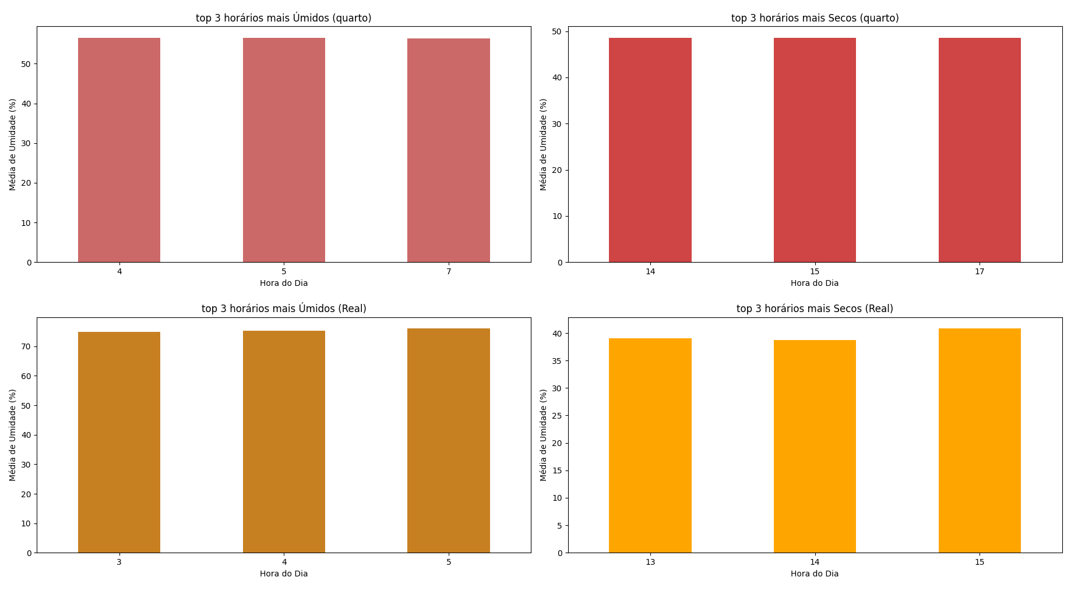

Slide 12
Conclusão
Temperatura
Umidade
A Temperatura do quarto é, em média, 3.5°C mais alta do que em Brasília.
+3.5º
-4%
A umidade do quarto é, em média, 4% mais baixa do que em Brasília.

Slide 13

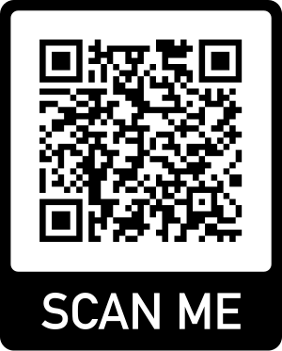
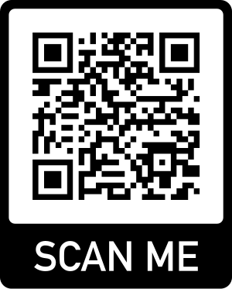
Como costumo dizer às minhas ex’s:
Repositorio
Portfólio

